Slide 1

#003
Professor:
Álvaro Lopes Rios
Disciplina:
Banco de Dados II
Data:
09 de abril de 2025
Local:
Rio Branco/AC
DDL: Criação e alterações de tabelas
Compreender e aplicar comandos DDL no SQL.
Criar estruturas de tabelas com diferentes tipos de dados.
Adicionar e modificar colunas com ALTER TABLE.
Definir chaves primárias e estrangeiras.

Slide 2
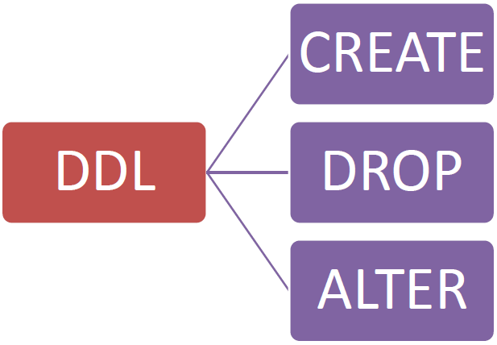
O que é DDL
DDL (Data Definition Language) é a parte da linguagem SQL usada para definir e modificar a estrutura do banco de dados, como criar, alterar ou apagar tabelas, colunas, e restrições.

Slide 3
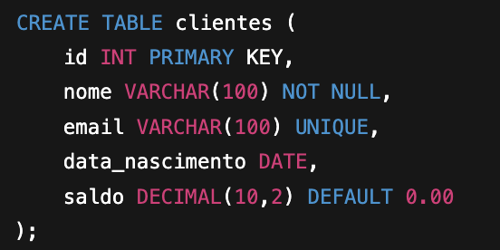
Sintaxe Básica
CREATE TABLE nome_tabela (
nome_coluna tipo_dado restrições,
...
);

Slide 4
Restrições
PRIMARY KEY: Identificador único da tabela.
NOT NULL: Campo obrigatório.
UNIQUE: Garante valores únicos.
DEFAULT: Valor padrão se não for informado.

Slide 5
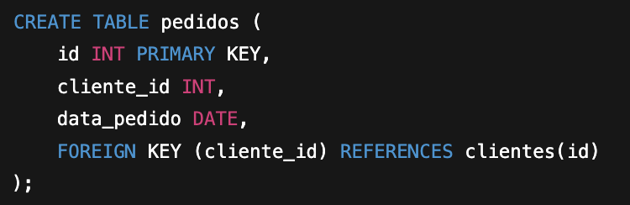
Tabela com chave estrangeira
Aqui, cliente_id é uma chave estrangeira que se relaciona com a tabela clientes.

Slide 6
Alterando tabelas com ALTER TABLE
Adicionar Novas Colunas:
Modificar tipos de dados:
Renomear coluna (depende do SGBD):

Slide 7
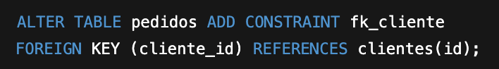

Alterando tabelas com ALTER TABLE
Apagar Colunas:
Adicionar chave estrangeira:
Deletar um banco de dados:

Slide 8
Resumo
Comando | O que faz
CREATE TABLE | Cria uma nova tabela
ALTER TABLE ADD | Adiciona coluna
ALTER TABLE MODIFY | Modifica tipo de uma coluna
ALTER TABLE DROP COLUMN | Remove uma coluna
ALTER TABLE ADD CONSTRAINT | Adiciona restrição
DROP TABLE | Apaga a tabela inteira

Slide 9
Atividade
Parte 1 – Planejamento no papel (20 min)
Cenário: Você está criando o banco de dados de um sistema de biblioteca. Em dupla, desenhe no papel (ou edite em Word/Google Docs):
Tabela de livros
id, título, autor, ano, preço
Tabela de alunos
id, nome, curso, telefone
Tabela de empréstimos
id, id_aluno, id_livro, data_emprestimo, data_devolução
Para cada tabela, defina o tipo de dado mais adequado e indique as chaves primárias e estrangeiras.

Slide 10
Atividade
Parte 1 – Planejamento no papel (20 min)
Cenário: Você está criando o banco de dados de um sistema de biblioteca. Em dupla, desenhe no papel (ou edite em Word/Google Docs):
Tabela de livros
id, título, autor, ano, preço
Tabela de alunos
id, nome, curso, telefone
Tabela de empréstimos
id, id_aluno, id_livro, data_emprestimo, data_devolução
Para cada tabela, defina o tipo de dado mais adequado e indique as chaves primárias e estrangeiras.

Slide 11
Atividade
Parte 2 – Implementação prática (30-40 min)
Passo a passo:
Crie as tabelas no seu SGBD (phpMyAdmin, DBeaver, etc).
Use os tipos adequados: INT, VARCHAR, DATE, DECIMAL.
Aplique PRIMARY KEY, FOREIGN KEY, e NOT NULL.
Depois, use ALTER TABLE para:
Adicionar uma coluna nova em "alunos" chamada email.
Alterar o tipo da coluna preço em "livros" para DECIMAL(8,2).
Apagar a coluna telefone da tabela "alunos" (apenas para treinar).

Slide 12
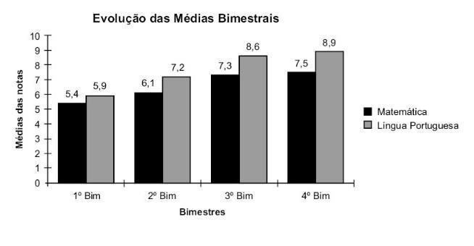
Informação = Dado com contexto
Informação é o dado interpretado
Quando damos sentido ao dado, ele vira informação.
Exemplos:
Dado: “8”
Informação: “João tirou nota 8 em matemática”

Slide 13

Conhecimento = Análise da informação
Conhecimento é quando usamos a informação para tomar uma decisão.
Exemplos:
João percebe que sempre tira nota baixa quando não estuda na véspera -> ele decide mudar seus hábitos.
Vendas do supermercado despencam na parte de presunto -> Decidem fazer uma promoção ou até mesmo colocar o produto mais próximo da padaria

Slide 14
Dados, Informação e conhecimento no cotidiano
Exemplos do dia a dia:
Redes sociais: = dados, engajamento = informação, estratégia de post = conhecimento
Spotify: músicas ouvidas = dado, top 10 do mês = informação, sugestão de playlist = conhecimento
“Spotify: Eu vi que você ouviu a mesma música 22 vezes em um dia…” Legenda: Spotify usando dados, informação e conhecimento.

Slide 15
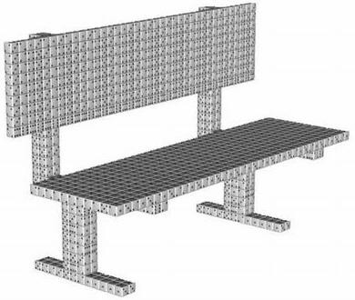
O que é um Banco de Dados?
Um banco de dados é uma coleção de dados relacionados, representando informações sobre um domínio específico, ou seja, sempre que for possível agrupar informações que se relacionam e tratam de um mesmo assunto, posso dizer que tenho um banco de dados.

Slide 16
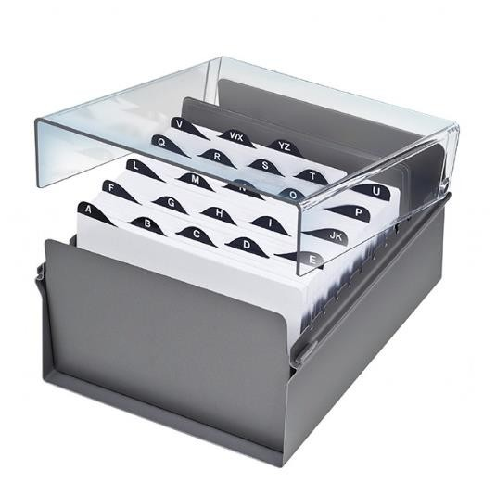
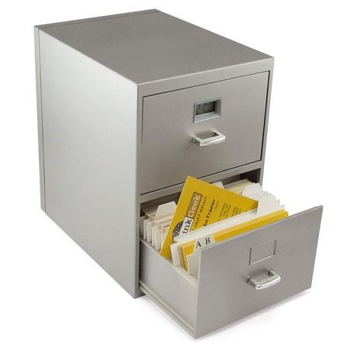
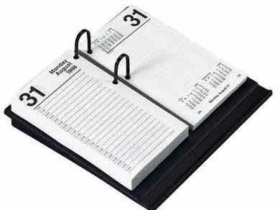
O que é um Banco de Dados?
Um banco de dados não tem, necessariamente de estar informatizado, no entanto, é necessário que os dados tenham algum tipo de significado e organização.

Slide 17

Como eram os dados antes dos bancos de dados informatizados?
Em arquivos de texto, planilhas, fichas físicas
Problemas comuns:
Redundância
Dificuldade de acesso
Erro manuais
“É só da CTRL+F que tu acha o nome do individuo...”

Slide 18
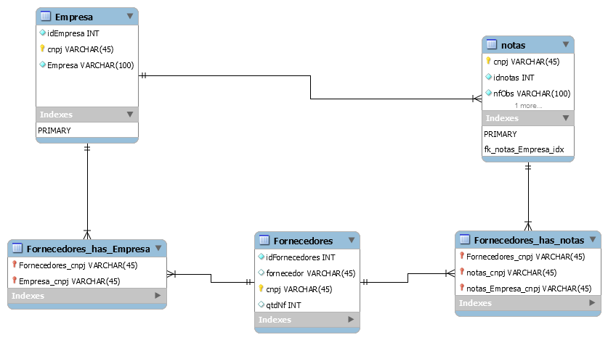
E o que são banco de dados informatizados?
📘 Definição:
Conjunto organizado de dados, com regras e estrutura para facilitar o acesso, gerenciamento e atualização.
🏢 Exemplo prático:
Uma escola usa um BD para armazenar notas, presenças, matrículas e boletins.

Slide 19
Diferenças entre Arquivos e Banco de Dados
Arquivos | Banco de Dados
Sem estrutura rígida | Estrutura padronizada
Difícil de manter | Fácil de atualizar
Pouca segurança | Segurança reforçada
Redundância | Menos redundância

Slide 20





Tipos de Bancos de Dados
Relacional (tabelas interligadas – ex: MySQL, PostgreSQL)
NoSQL (dados flexíveis – ex: MongoDB)
Orientado a Objetos
Distribuído, em nuvem, gráfico...
Foco do curso: Banco de dados relacional!

Slide 21
O que é um SGBD?
O Sistema Gerenciador de Banco de Dados (SGBD) é uma aplicação informatizada(software) que fornece uma interface entre os dados que são armazenados fisicamente no banco de dados e o usuário.
O SGBD possui recursos capazes de manipular as informações do banco de dados e interagir com o usuário.
Exemplos de SGBDs são: Oracle, SQL Server, PostgreSQL, MySQL, o próprio Access do pacote Microsoft Office, entre outros.

Slide 22
SGBD
O SGBD necessita de uma linguagem que permita ao usuário(pessoa ou aplicação) consultar ou operar sobre o banco de dados.
É nesse ponto que aparece a linguagem SQL (Structured Query Language)

Slide 23
SQL - Structured Query Language
Atualmente a linguagem SQL é considerada um padrão dos SGBDR, por isso todos os fabricantes a integram em seus produtos.
O fato de ser um padrão permite que as características essenciais da linguagem são mantidas iguais nos produtos de todos os fabricantes destes sistemas.
A SQL só possui um objetivo que é servir de interface entre o usuário dos dados e o SGBD.

Slide 24
Caracteristicas
Com a linguagem SQL é possível:
Criar, alterar e remover todos os elementos de um banco de dados como tabelas, views e índices.
Inserir, alterar e apagar dados
Consultar o Banco de Dados
Controlar o acesso dos usuários ao Banco de Dados e as operações que cada um deles pode ter acesso
Garantir a consistência e integridade dos dados

Slide 25
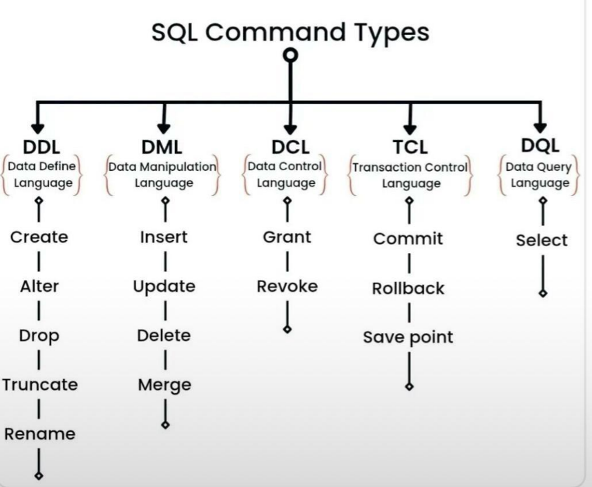
Divisões do SQL
O SQL é dividido entre alguns tipos de comandos, são eles: DDL, DML, DCL, TCL e DQL

Slide 26
Divisões do SQL
Sigla | Nome | Função Principal | Exemplos de Comandos
DDL | Data Definition Language (Linguagem de Definição de Dados) | Criação e estruturação do banco de dados | CREATE, ALTER, DROP, TRUNCATE
DML | Data Manipulation Language (Linguagem de Manipulação de Dados) | Inserir, atualizar e remover dados das tabelas | INSERT, UPDATE, DELETE
DQL | Data Query Language (Linguagem de Consulta de Dados) | Consultar e recuperar dados do banco | SELECT
DCL | Data Control Language (Linguagem de Controle de Dados) | Gerenciar permissões e acessos | GRANT, REVOKE
TCL | Transaction Control Language (Linguagem de Controle de Transações) | Controlar transações no banco (salvar ou desfazer) | COMMIT, ROLLBACK, SAVEPOINT

Slide 27
Divisões do SQL
Dicas rápidas:
🛠️ DDL: Pensa na estrutura do banco – criar e modificar tabelas.
🧾 DML: Mexe nos dados que estão dentro das tabelas.
🔎 DQL: Serve só para buscar informações (e não altera nada).
🔐 DCL: Permite ou proíbe ações de usuários no banco.
♻️ TCL: Garante que os dados não fiquem inconsistentes se algo der errado (transações).

Slide 28
QUIZ

Slide 29
#002
Professor:
Álvaro Lopes Rios
Disciplina:
Banco de Dados
Data:
02 de abril de 2025
Local:
Rio Branco/AC
Tipos de Dados
Perceber os problemas de guardar dados apenas em arquivos (planilhas, texto, papel).
Entender o que é um banco de dados e para que ele serve.
Conhecer os principais banco de dados existentes.
Identificar o banco de dados relacional como foco principal do curso.
Ver onde os bancos de dados aparecem na sua vida (jogos, apps, redes sociais...).

Slide 30
Tipos de Dados permitidos em SQL
Numericos:
Tipo | Descrição | Exemplo
INT | Número inteiro | 42
SMALLINT | Inteiro pequeno (menos memória) | 1200
BIGINT | Inteiro grande | 9,22337E+18
DECIMAL(p, s) ou NUMERIC(p, s) | Número com precisão exata (p = total, s = casas decimais) | 1234.56
FLOAT | Número com ponto flutuante (menos preciso) | 3.14
REAL | Similar ao FLOAT com menor precisão | 9.81

Slide 31
Tipos de Dados permitidos em SQL
Textos (Cadeia de Caracters):
Tipo | Descrição | Exemplo
CHAR(n) | Texto fixo com n caracteres | 'ABC' → 'ABC '
VARCHAR(n) | Texto variável até n caracteres | 'Maria'
TEXT | Texto longo (sem limite exato) | 'Descrição completa do produto...'

Slide 32
Tipos de Dados permitidos em SQL
Datas e Horarios
Tipo | Descrição | Exemplo
DATE | Data | '2025-03-29'
TIME | Hora | '14:35:00'
DATETIME | Data e hora | '2025-03-29 14:35:00'

Slide 33
Tipos de Dados permitidos em SQL
Booleanos
Tipo | Descrição | Exemplo
BOOLEAN | Verdadeiro ou falso | TRUE, FALSE
BIT | Em alguns bancos, usado para armazenar 0 ou 1 | 1

Slide 34
DDL – Conhecendo o SGBD

Slide 35
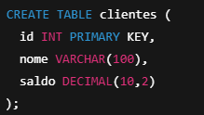
DDL – Criação de Tabelas
Criar Bancos de Dados no SGBD escolhido com tipos de dados diferentes.

Slide 36
DDL – Tipo de Dados
Atributo | Tipo de dado (resposta)
Nome do cliente
Data de nascimento
Salário
Quantidade de produtos
CPF
Cliente ativo? (sim/não)

Slide 37
DDL – Criação de Tabelas
Atributo | Tipo de dado (resposta)
Nome do cliente | VARCHAR ou TEXT
Data de nascimento | DATE
Salário | DECIMAL(10,2)
Quantidade de produtos | INT
CPF | CHAR(11) ou VARCHAR(14)
Cliente ativo? (sim/não) | BOOLEAN

Slide 38
#003
Professor:
Álvaro Lopes Rios
Disciplina:
Banco de Dados
Data:
07 de abril de 2025
Local:
Rio Branco/AC
DDL – Criação de tabelas
Create Table
Primary Key
Not Null

